Slide 1
Données pour code site: KEN988 - AVANZIT
Lignes: 1 | ST FO: AVANZIT

Slide 2
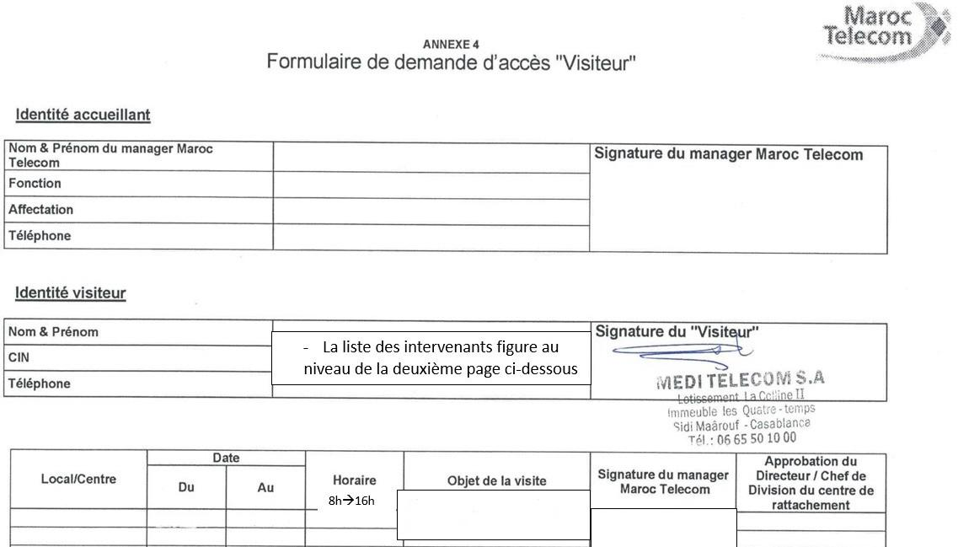
code site | ST FO | contact ERPT | DR IAM | ville | X Départ ERPT - Y Départ ERPT | X Arrivée ERPT Proposition1 - Y Arrivée
KEN988 | AVANZIT | 0660127763 AZEDDINE | RABAT | KENITRA | 34.26884038, -6.59386139 | 34.27361100, -6.59147200

